Slide 1



Nhóm 1
MATTER
GIẢI PHÁP MỚI CHO PHÉP KẾT NỐI ĐA HỆ SINH THÁI SỬ DỤNG TRONG NHÀ THÔNG MINH
GIAO THỨC MATTER

Slide 2



Nội dung
1.Tổng quan
4.Bảo mật
1.1 Sự ra đời của MATTER.
4.1 Nguyên tắc
4.2 Tổng quan vể chứng chỉ và quy trình
1.2 MATTER Protocol là gì ?
4.3 Message Protection
1.3 Một số đặc điểm.
4.4 Commissioning Steps
2.Kiến trúc
4.5 MATTER Security Requirements
5.Ứng dụng và triển khai
2.1 Kiến trúc phân lớp.
2.2 Kiến trúc mạng MATTER
5.1 Các thiết bị có sử dụng MATTER
2.3 Những thành phần
trong mạng MATTER
5.2 Tiềm năng phát triển
3.Mô hình dữ liệu
3.1 Mô hình dữ liệu trong Matter
3.2 Mô hình tương tác trong Matter

Slide 3

Tổng quan
Matter

Slide 4

1.1 Sự ra đời của Matter
1.1.1 Nhu cầu và tiềm năng phát triển của nhà thông minh
1.1.3 Giải pháp
Sự bùng nổ: Nhu cầu sử dụng nhà thông minh đang tăng cao và dự đoán sẽ trở thành xu hướng trong tương lai.
Thị trường tiềm năng: Thị trường nhà thông minh toàn cầu đạt giá trị 53,45 tỷUSD năm 2022, tăng trưởng 14,5% mỗi năm.
Khu vực dẫn đầu: Bắc Mỹ và châu Âu là thị trường tiên phong, châu Á - Thái Bình Dương có tiềm năng phát triển lớn nhất.
Phát triển smarthome đa hệ sinh thái: Tích hợp các thiết bị từ nhiều nguồn vào một hệ thống mượt mà và hiệu quả.
Yêu cầu: Hợp tác giữa các nhà sản xuất và tiêu chuẩn chung về giao thức liên kết thiết bị
MATTER Ra đời để giải quyết vấn đề trên?
1.1.2 Thách thức của nhà thông minh
Thiếu tương thích: Các thiết bị từ các nhà sản xuất khác nhau không tương thích với nhau.
Hệ sinh thái khó sử dụng: Mỗi thiết bị cần ứng dụng và giao thức riêng.

Slide 5




Giao thức Matter là gì?
Matter là một tiêu chuẩn kết nối mới cho nhà thông minh.
Một giao thức mới được thiết kế đặc biệt cho nhà thông minh và Internet vạn vật (IoT).
Matter cho phép các thiết bị từ các nhà sản xuất khác nhau hoạt động liền mạch với nhau.
Matter được phát triển bởi Connectivity Standards Alliance (CSA), một tổ chức phi lợi nhuận bao gồm hơn 200 công ty công nghệ hàng đầu.

Slide 6

Đặc điểm
Đơn giản : Matter được thiết kế để dễ sử dụng cho người tiêu dùng và dễ phát triển cho các nhà sản xuất.
01
Đáng tin cậy : cung cấp một mạng cục bộ đáng tin cậy, với các quy trình chứng nhận đảm bảo tính an toàn và tin cậy cho người dùng.
02
Liền mạch : Với cấu trúc thống nhất, Matter cho phép các thiết bị tương tác với nhau một cách liền mạch, không gặp sự cản trở do sự không tương thích.
03
Bảo mật: Matter thực hiện xác thực trước khi thiết bị tham gia mạng, và tất cả các giao tiếp giữa các thiết bị được mã hóa, đảm bảo tính bảo mật cho dữ liệu và thông tin cá nhân của người dùng.
04

Slide 7
Kiến trúc Matter

Slide 8


2.1 Kiến trúc phân lớp
01
Application
Xây dựng trên mô hình dữ liệu thống nhất để cải thiện tính tương thích và tương tác giữa các thiết bị.
02
Data Model Structure
Bao gồm định nghĩa của các yếu tố dữ liệu, không gian tên cho các điểm cuối, cụm và thuộc tính trong ứng dụng.
03
Interaction Model Actions
Xử lý các tương tác giữa các nút trong mạng. Quản lý cách dữ liệu được truyền giữa các nút. Thừa kế từ tiêu chuẩn dotdot của Zigbee.
04
Action Framing
Chuyển đổi các tương tác thành một gói dữ liệu.
05
Security
06
Message Framing & Routing
Cập nhật gói dữ liệu với thông tin định tuyến như fabric và Node ID. Đảm bảo việc định tuyến hiệu quả của các thông điệp trong mạng.
07
IP Framing & Transport Management
Đảm bảo việc vận chuyển dữ liệu thông qua mạng IP. Bao gồm việc sử dụng TCP hoặc Matter's Message Reliability Protocol để quản lý IP của dữ liệu.2.1.2 Cấu trúc liên kết mạng

Slide 9

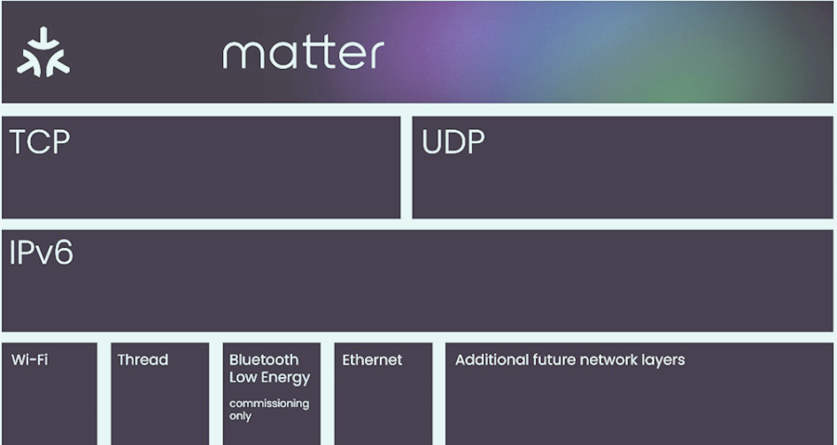
2.2 Kiến trúc mạng MATTER
Matter phát triển dựa trên hai công nghệ kết nối nổi bật đó là : Thread và Wi-Fi.
Matter cũng dựa trên IPv6 sử dụng các giao thức lớp vận chuyển như TCP/UDP để hỗ trợ việc đánh địa chỉ mạng và truyền các gói dữ liệu một cách đáng tin cậy.
Matter hỗ trợ kết nối từ các công nghệ hiện có khác, chẳng hạn như Zigbee, Bluetooth® Mesh và Z-Wave. Điều này cho phép công nghệ IoT hiện có được tích hợp vào một môi trường có thể tương tác
Thread là giao thức mạng lưới không dây công suất thấp tạo điều kiện liên lạc đáng tin cậy giữa các nút. Nó cho phép phạm vi phủ sóng mở rộng và kết nối đáng tin cậy để cải thiện hiệu suất tổng thể của hệ sinh thái IoT.

Slide 10




2.3 Những thành phần trong mạng MATTER
WIFI End Device
Thread End Device
Các thiết bị nút cuối kết nối qua Thread • Cảm biến hoạt động bằng pin, khóa, công tắc, v.v.
Thiết bị nút cuối kết nối qua Wi-Fi
Wall powered electricals, Thiết bị gia dụng, Thiết bị truyền thông, Camera an ninh, v.v.
Thread Border Router
Matter Bridge
Thiết bị giao tiếp giữa Thread Network và Wi-Fi Network • Loa thông minh, hub, Media Gateways, v.v.
Thiết bị để kết nối các mạng hiện có như BLE-Mesh, Zigbee, v.v. vào Matter • Dịch sang mô hình dữ liệu quan trọng

Slide 11
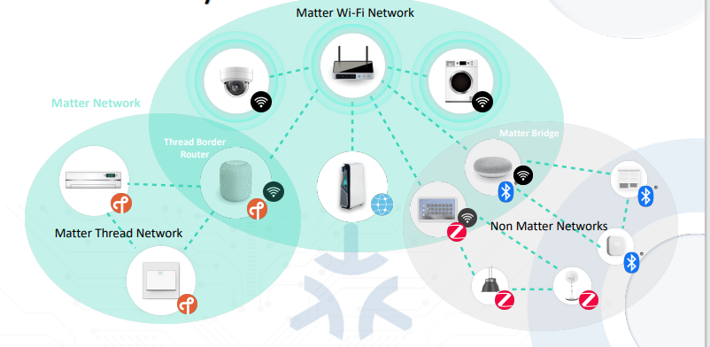

Matter Eco-system

Slide 12
Mô hình dữ liệu
Matter

Slide 13
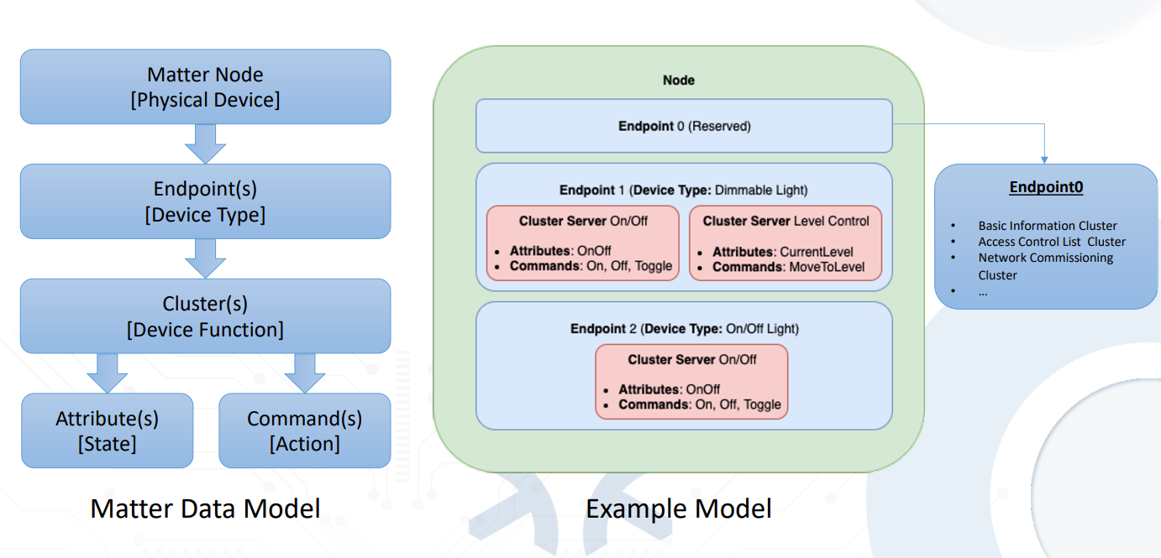
3.1 Mô hình dữ liệu Matter

Slide 14
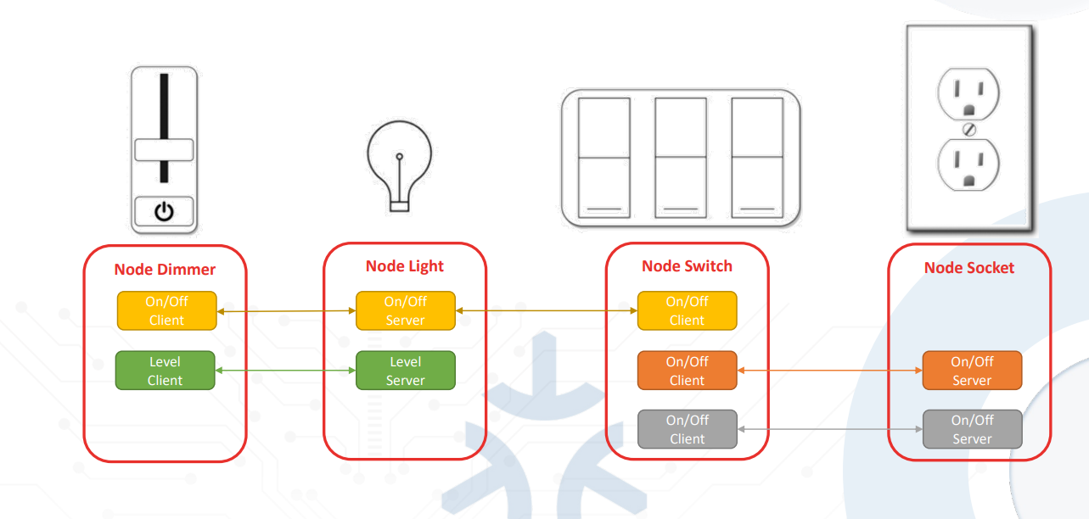
3.1 Mô hình dữ liệu Matter
Device to Device

Slide 15
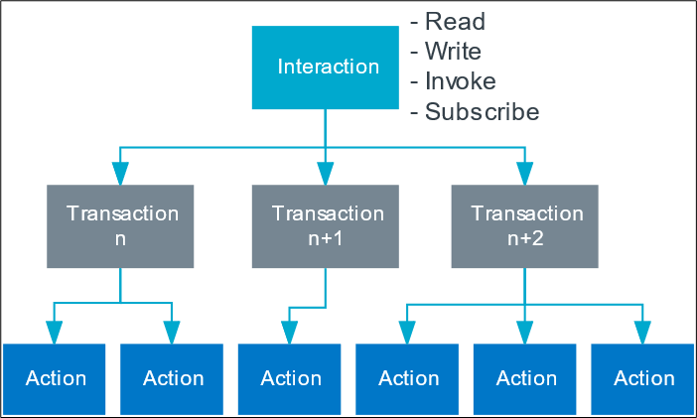
3.2 Mô hình tương tác Matter
Mô hình Tương tác Matter (IM) xác định các phương pháp giao tiếp giữa các nút và đóng vai trò là ngôn ngữ chung cho việc truyền thông thông tin từ nút này sang nút khác. Các nút giao tiếp với nhau thông qua các tương tác. Các tương tác là một chuỗi các Transactions, mà trong đó mỗi Transactions lại là một chuỗi các hành động.

Slide 16
3.2 Mô hình tương tác Matter
Mô hình Tương tác hỗ trợ bốn loại tương tác:
Read (Đọc) : Đọc lấy các thuộc tính, giá trị từ máy chủ
Write (Ghi) : Thay đổi giá trị các thuộc tính
Invoke (Kích hoạt) : Gửi lệnh đến client
Subscribe (Đăng ký): Nhận dữ liệu từ thiết bị định kỳ thay vì phải yêu cầu gửi dữ liệu.

Slide 17
3.2 Mô hình tương tác Matterl

Slide 18

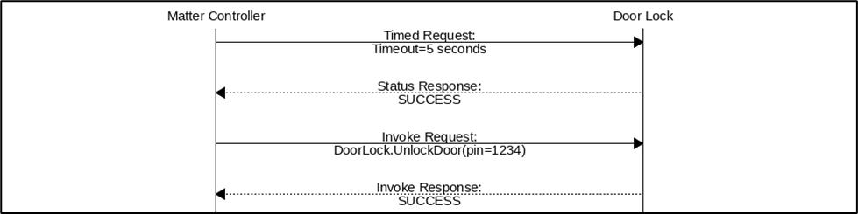
Ví dụ: Thiết bị khóa cửa thông minh tích hợp giao thức Matter
READ
WRITE
INVOKE

Slide 19
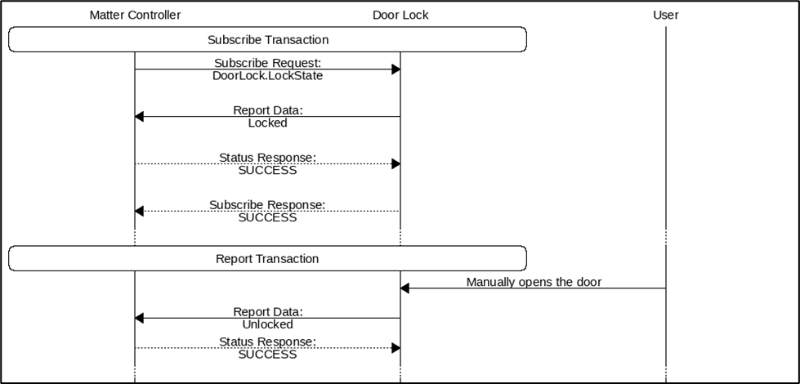
Ví dụ: Thiết bị khóa cửa thông minh tích hợp giao thức Matter
SUBSCRIBE

Slide 20
Bảo mật
Matter

Slide 21




4.1 Nguyên tắc
Không cho phép xâm nhập lạ (No anonymous joining) : Luôn yêu cầu “bằng chứng về quyền sở hữu” (nghĩa là mật mã dành riêng cho thiết bị).
Chứng thực thiết bị: Mỗi thiết bị đều có danh tính duy nhất được nhà sản xuất xác thực và xác minh thông qua CSA như một thiết bị được chứng nhận.

Slide 22
4.1 Nguyên tắc
Thông tin xác thực hoạt động: Khi được đưa vào mạng Matter, mọi thiết bị đều được cấp thông tin xác thực hoạt động duy nhất sau khi xác minh thông tin xác thực của nhà sản xuất.
Thông tin xác thực mạng: Khóa mạng Wi-Fi hoặc khóa Thread Master không được cung cấp cho đến khi chứng chỉ của thiết bị được xác minh và xác thực chính xác.
Tiêu chuẩn mở: Phần mềm nguồn mở được mở cho các bên thứ ba xem xét các khiếu nại bằng cách kiểm tra tiêu chuẩn và kiểm tra mã nguồn.

Slide 23
4.2 Bảo vệ bản tin
Các thuật toán mã hóa khác nhau được sử dụng để đảm bảo tính bảo mật và toàn vẹn của thông tin liên lạc
-Hashing Algorithm: SHA-256
-Message Authentication: HMAC-SHA-256
-Public Key: ECC Curve NIST P-256
-Message Encryption: AES-CCM (128 bit keys)

Slide 24
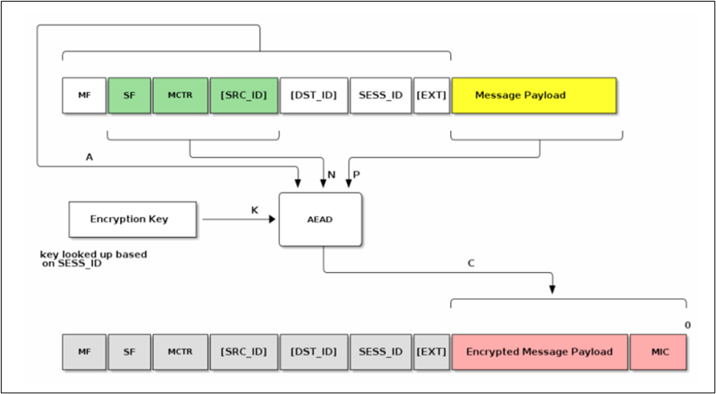
Bảo mật: Nội dung bản tin được mã hóa bởi khóa trong mã hóa AES

Slide 25
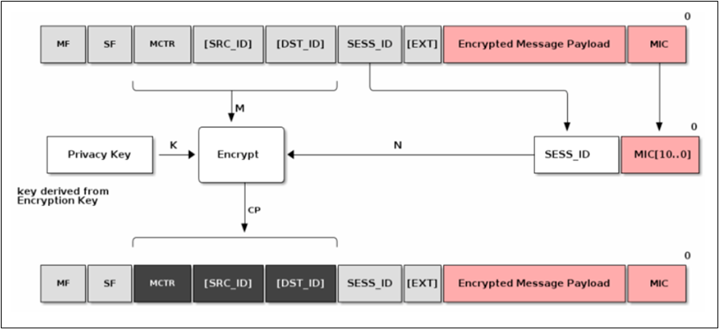
Riêng tư: Địa chỉ được mã hóa bởi khóa riêng

Slide 26
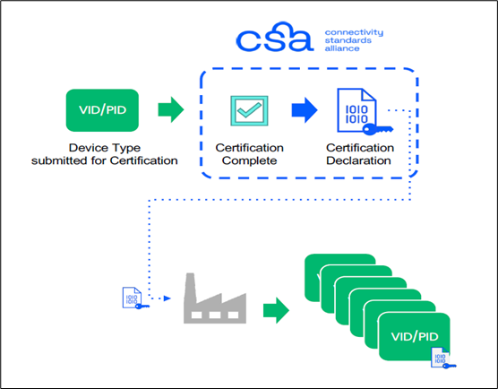
4.3 Comissioning Steps

Slide 27
4.3 Comissioning Steps
1. Khám phá Thiết bị (Device Discovery): Trong giai đoạn này, thiết bị thông báo về sự sẵn có của nó để được kết nối. Commissioner (Commissioner) sau đó tìm ra thiết bị thông qua các thông tin như Discriminator, Vendor ID, Product ID.
2 .Kênh An Toàn (Secure Channel): Giai đoạn này tập trung vào việc thiết lập một kênh an toàn giữa commissioner và thiết bị.

Slide 28
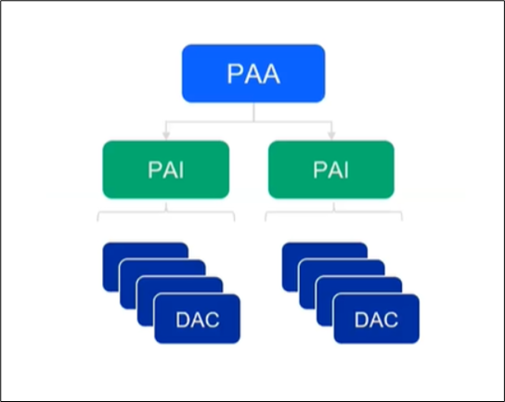
4.3 Comissioning Steps
3.Public Key Infrastructure (PKI) : là một tập hợp các quy định, chính sách và thủ tục được sử dụng để tạo, quản lý, phân phối và thu hồi chứng chỉ kỹ thuật số cũng như quản lý mã hóa khóa công khai
Public Key Infrastructure

Slide 29
4.3 Comissioning Steps
4.Device Attestation (xác nhận): mỗi thiết bị được trang bị một chứng chỉ duy nhất do nhà sản xuất ký. Không có một Root Certificate Authority (CA) duy nhất áp dụng cho tất cả các thiết bị.
Public Key Infrastructure

Slide 30
4.3 Comissioning Steps
Quá trình xác thực chứng chỉ tập trung vào việc xác minh tính xác thực của Thiết bị. Các bước bao gồm:
- Commissioner xác minh các thông tin của Thiết bị như: Vendor ID (VID), Product ID (PID), trạng thái chứng nhận.
- Để thực hiện điều này, Commissioner sử dụng:
+ Các thông tin chứng nhận Thiết bị
+Distributed Compliance Ledger (DCL) hoặc Certification Declaration

Slide 31
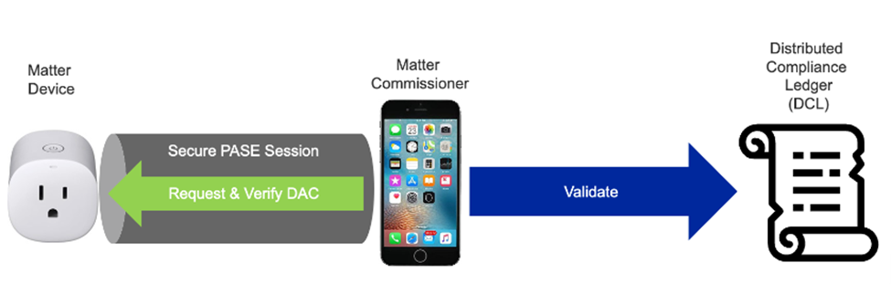
Quá trình chứng thực

Slide 32
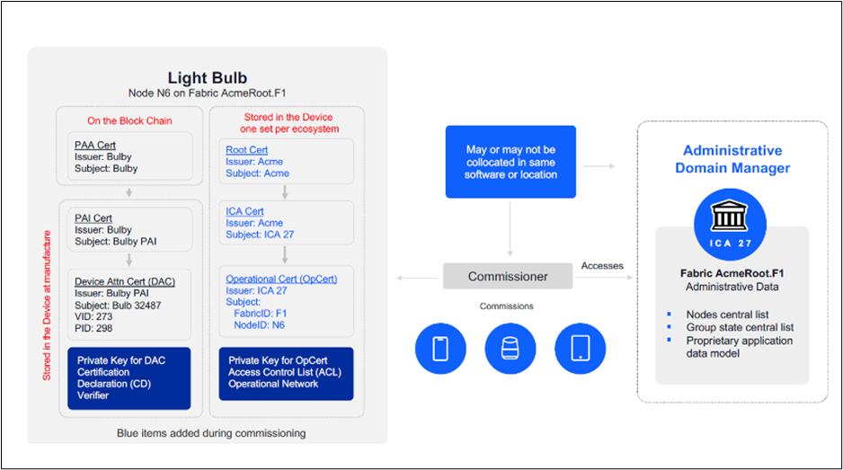
Commissioning Process

Slide 33
Ứng dụng
Triển khai

Slide 34
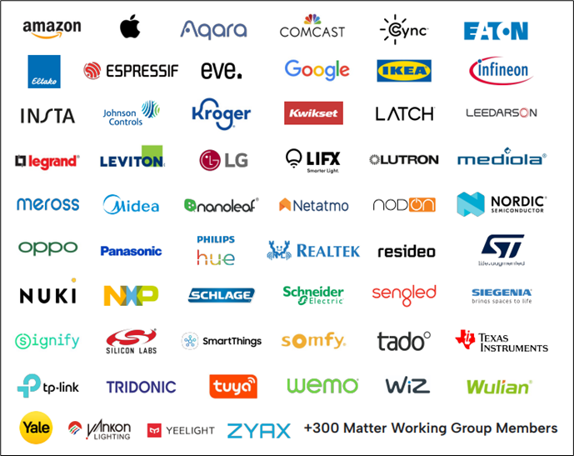
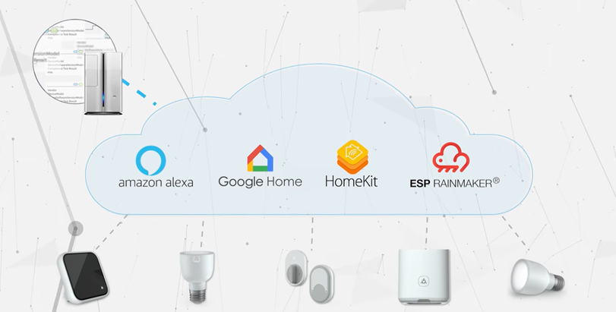
5.1 CÁC THIẾT BỊ CÓ SỬ DỤNG MATTER

Slide 35
5.2 TIỀM NĂNG
Giao thức Matter mang lại nhiều tiềm năng phát triển đối với cả nhà sản xuất và lập trình viên trong lĩnh vực Io
-Mở Rộng Đa Dạng Ứng Dụng:
Tích Hợp Công Nghệ Mới:
-Mở Rộng Hệ Sinh Thái và Tương Thích
Trong phiên bản gần nhất Matter đã ra mắt những thiết bị mới bao gồm :Máy giặt, tủ lạnh, Máy rửa chén Máy điều hòa không khí trong phòng, Máy hút bụi robot, Cảm biến chất lượng không khí

Slide 36


Thank you

